Slide 1
Cassandra
Préparée par Khalil Bsaibes

Slide 2
Plan De Présentation
Cassandra intro et satisfaction de Théorème CAP (CDP)
Structure et Indexage
CQL
Data Réplication
Le contrôle de concurrence
Caching
Connection Node, Requête Lecture/Ecriture

Slide 3
Cassandra intro et satisfaction de Théorème CAP (CDP)
Apache Cassandra est un Open Source NoSQL base de donnée, utilisée pour gérer une donnée massive soit structurée, demi-structurée ou non-structurée, sur des multiples de centre de donnée et le « Cloud ».
Cassandra délivre une disponibilité continue, une évolution linéaire, et une simplicité opérationnelle sur plusieurs serveurs.
Le modèle de données dans Cassandra offre la commodité d’index, avec un « log» de mise a jour structuré, avec un appui a la décentralisation de donnée, un « View » matérialisées et un cache intégré.

Slide 4
Théorème CAP
Le théorème CAP ou CDP, aussi connu sous le nom de théorème de Brewer dit qu'il est impossible sur un système informatique de calcul distribué de garantir en même temps les trois contraintes suivantes:
Cohérence (ou consistance des données) (Consistency en anglais): tous les nœuds du système voient exactement les mêmes données au même moment;
Disponibilité (Availability en anglais): garantie que toutes les requêtes reçoivent une réponse;
Tolérance au partitionnement (Partition Tolerance en anglais) : aucune panne moins importante qu'une coupure totale du réseau ne doit empêcher le système de répondre correctement (ou encore: en cas de morcellement en sous-réseaux, chacun doit pouvoir fonctionner de manière autonome).
D'après ce théorème, un système de calcul distribué ne peut garantir à un instant T que deux de ces contraintes mais pas les trois.

Slide 5
Cassandra et CAP
Cassandra est généralement classé comme un système AP (Disponible et Tolérant)
Mais Cassandra peut être réglé avec le facteur de réplication et niveau de la cohérence pour répondre aussi au C (Cohérence).

Slide 6
Structure et Indexage
Le modèle de données Cassandra est un modèle de données orienté par colonne, cela signifie que, contrairement à une base de données relationnel, vous pouvez pas créer un schéma pour modéliser toutes les colonnes requises par votre application à l'avant, comme chaque rangée est pas nécessaire d'avoir le même ensemble de colonnes.
Le modèle de données Cassandra se compose de keyspaces (analogues à des bases de données), les familles de colonnes (analogues à des tables dans la modèle relationnel), les clés et les colonnes.

Slide 7
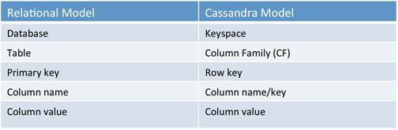
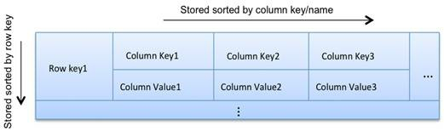
Structure et Indexage
Pour chaque famille de colonne, Il ne faut pas pensez à une table relationnelle.
Au lieu de cela, penser à une structure de données cartographiques (map data structure)
triés et imbriqués.
Map <RowKey, SortedMap<ColumnKey, ColumnValue>>

Slide 8
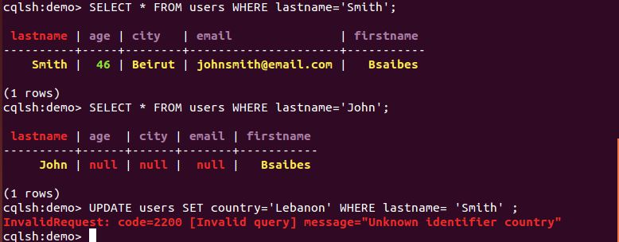
CQL
CQL se compose de déclarations. Comme SQL, les déclarations permet de changer, de chercher et de stocker des données, ou simplement de modifier la façon dont les données sont stocké.
Les déclarations se terminent par un point-virgule (;).
Par exemple, ce qui suit est la syntaxe CQL valide:
Pour plus d’information sur CQL: http://docs.datastax.com/en/cql/3.1/cql/cql_reference/cqlCommandsTOC.html

Slide 9
CQL et Structure de données
L'API recommandée pour créer des schémas de Cassandra depuis 0,7 est via CQL. Mais Cassandra encourage développeur à partager les informations de schéma.
Pourquoi? Parce que même si CQL ressemble beaucoup à SQL, ils ne fonctionnent pas d'une manière similaire à l'intérieur.
Rappelez-vous, pour chaque famille de colonne, ne pensez pas a une table relationnelle. Au lieu de cela, pensez à une structure de données trié et imbriqué.

Slide 10

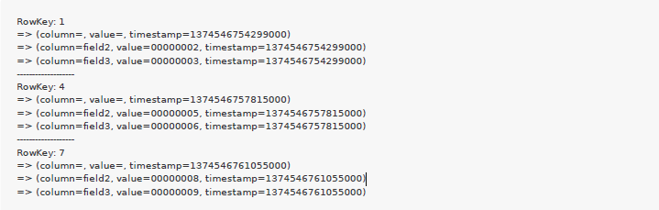
CQL et Structure de données
Exemple:
Les données sont stockées de la manière suivante:

Slide 11
CQL et Structure de données
Pour chaque exemple ci-dessus, il y a 3 choses importantes à regarder: la clé de ligne (RowKey: <?>), Le nom de colonne (<?> Colonne =) et la valeur de la colonne (valeur = <?>). A partir de ces exemples, nous pouvons faire quelques observations initiales au sujet de la cartographie (mapping) des états CQL à leurs représentations internes.
La valeur de la clé primaire CQL est utilisé en interne comme la clé de la ligne (qui, dans le nouveau vision de CQL est appelé un "Clé de partition")
Les noms des champs CQL clés non primaires sont utilisés en interne en tant que noms de colonnes, et les valeurs de la non primaire champs CQL clés sont ensuite stockées en interne comme les valeurs des colonnes correspondantes
Les colonnes de chaque RowKey sont triées par noms de colonnes
Vous avez peut-être aussi remarqué que ces lignes contiennent tous colonnes sans nom de colonne et aucune valeur de colonne. Ceci n'est pas un BUG! Il est en fait une façon de gérer le fait qu'il devrait être possible de déclarer l'existence de field1 = <un nombre> sans préciser nécessairement des valeurs pour le field2 ou field3.

Slide 12
Ou sont les données stockées?
Pour chaque famille de colonne, il y a 3 couche de stockage de données: memtable, commit log et SSTable.
Pour plus d'efficacité, Cassandra ne répète pas les noms des colonnes dans la mémoire ou dans le SSTable.

Slide 13


Ou sont les données stockées?
Par exemple, les données sont inséré en utilisant ces déclarations de CQL:
Dans le memtable, Cassandra stock ces données:
Dans le commit log sur disquette, Cassandra stock ces données:

Slide 14
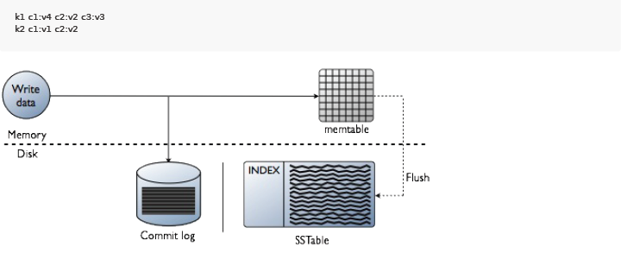
Dans le SSTable sur disquette, Cassandra stock ces données:

Slide 15
Réplication de données
Cassandra est conçu comme un système peer-to-peer qui fait une copie des données et distribue les copies au sein d'un groupe de nœuds.
Les données sont organisées par la famille colonne (tableau). Une ligne de données est identifiée par la clé de partition de la ligne. Cassandra utilise le mécanisme de hachage cohérente pour distribuer des données sur un cluster. Chaque groupe a un partitionneur configuré pour le hachage chaque clé de partition.
La valeur de hachage de chaque clé de partition détermine quel nœud les données de la ligne doivent être stockés sur des copies de lignes sont appelées répliques. Lorsque les données sont d'abord écrites, elle est également appelée la première réplique des données.

